Slide 1
Aillon le Jeune
SUPPORT DE REUNION DE TRAVAIL
Etude de diagnostic et de préconisations paysagères d’aménagement et de sécurisation du Chef Lieu
Diagnostic et préconisations paysagères d’aménagement
Réunion de travail du 21/12/2022

Slide 2
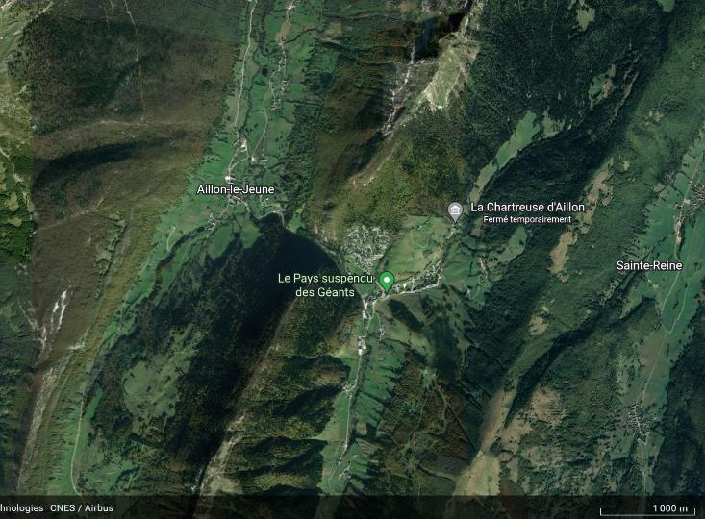
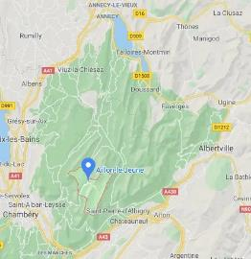
Localisation des secteurs
Fiche d’identité de la commune
Commune rurale des Bauges (PNR)
433 ha /34 km²
Alt min 877 m / max : 2040 m
Aire d’attraction : Grand Chambéry
Deux pôles :
Chef lieu : traversé par D206 : Ecole, mairie, église, fruitière, hôtel
Zone domaine skiable Aillons-Margériaz 1000 et patrimoniale (Chartreuse d’Aillon +Chapelle de la Correrie
Accès via D32a
LOCALISATION

Slide 3
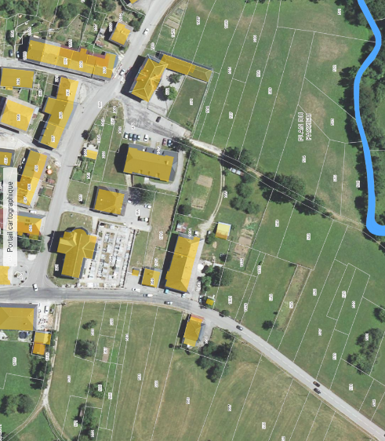
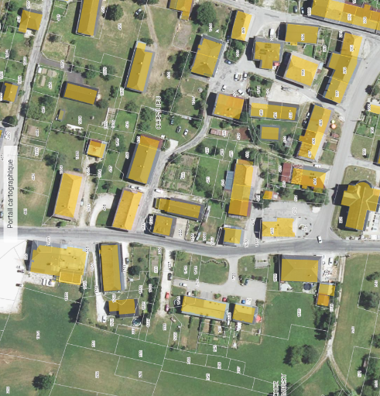
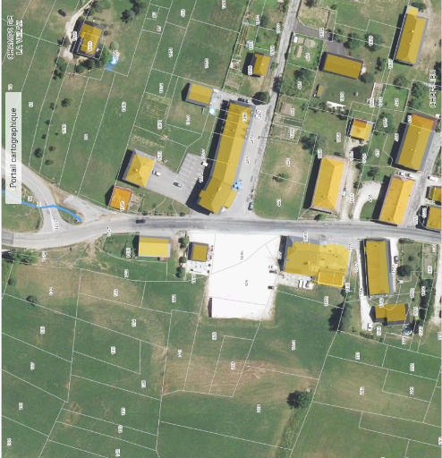
Diagnostic- Etat des lieux
Emprises foncières de la Commune
Sécurisation et fleurissement Aillon le Jeune

Slide 4
Diagnostic- Secteurs à enjeux
Secteurs à enjeux
Objectifs: cohérence globale des aménagements
Créer une identité propre basée sur l’existant
Un fil ‘vert’ par le fleurissement
Permettre la compréhension des entrées sur la commune, par des aménagements.
1-Ecole
Entrée nord du bourg
2-Centre bourg
-traitement abords église et Mairie
4-Parking fruitière
– halle couverte
_parking
3-Espace vert public
Entrée sud du bourg
Sécurisation et fleurissement Aillon le Jeune

Slide 5
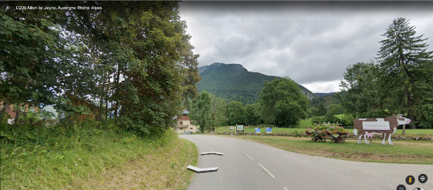
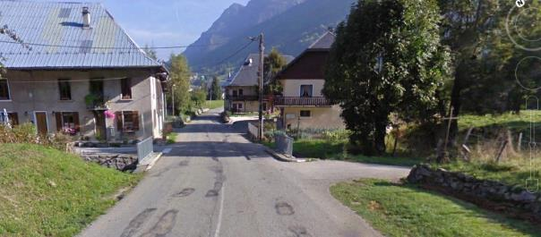
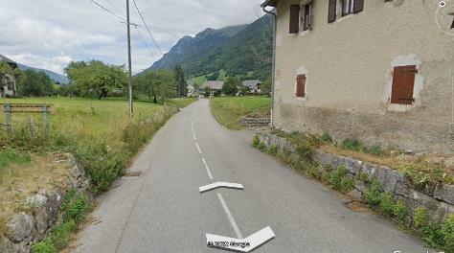
ENTREE SUD
Besoins exprimés
Fleurissement . Marquer l’entrée de la commune – Identification du lieu – Inciter à ralentir
Observations-préconisations
Multiplication des affichages/panneaux de signalisation
Fleurissement de l’entrée selon la charte retenue
Reprendre la charte du Parc et harmoniser les affichages, y compris affichages des évènements
Possibilité de marquages au sol avec des bandes de résine gravillonnée depuis l’entrée
jusqu’à l’église
Idem dans l’autre sens
Voir les possibilités de plantations, ponctuellement, le long de la RD (voir/foncier)
.
Préconisations observations par secteurs

Slide 6
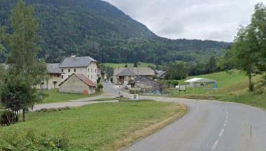
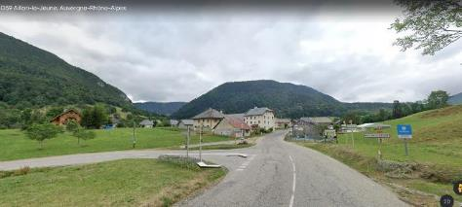
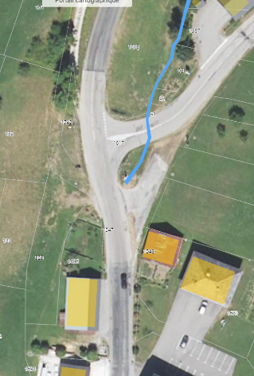
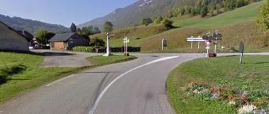
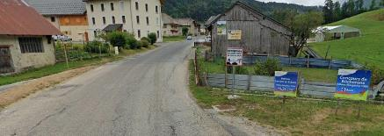
ENTREE NORD
1
N
2
3
1
2
4
3
4
Préconisations observations
Observations-préconisations
Arrivée dominante depuis le Nord (1) avec perception de la structure bâtie du centre Bourg . Ce qui favorise la compréhension du lieu .
En 3 , le carrefour a été modifié. Il s’agit de maintenir ce fonctionnement du carrefour.
La perception n’est pas dans l’axe du bâti.
Préconisations idem entrée sud
Améliorer la perception concernant le délaissé de l’ancienne voirie .
Gestion des panneaux publicitaires . (ci-après)

Slide 7
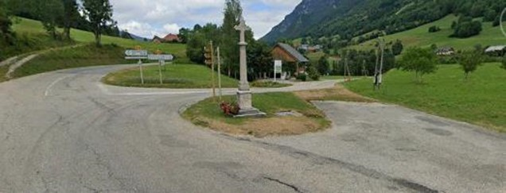
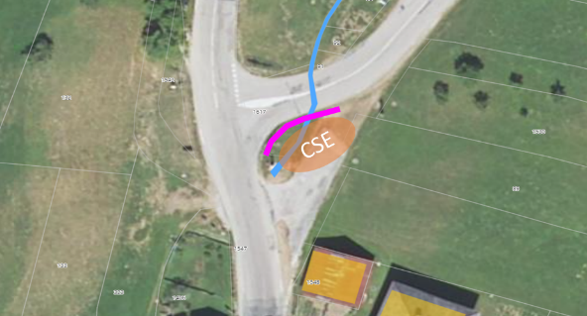
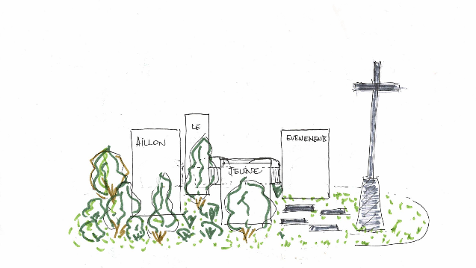
1- Masquer les CSE –
2-mettre en valeur l’entrée –
donner de l’information
1
2
1
2

Slide 8
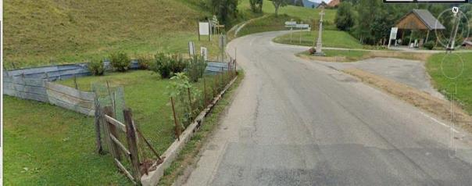
ENTREE NORD
1542
1618
REPONSES
Améliorer la perception concernant le délaissé de l’ancienne voirie :
Meilleure intégration des CSE et dispositif permettant de ralentir la circulation –cf effet de la banderole
Mise en valeur de la croix
-gestion des panneaux publicitaires (Attention Statut de la parcelle 1542 et 1618? Ne sont pas du domaine public).

Slide 9
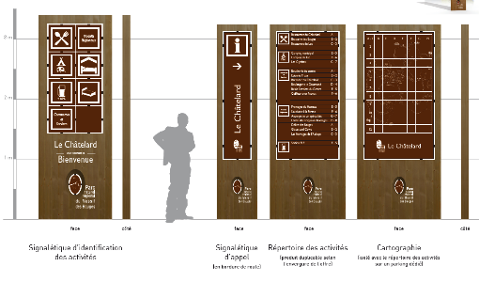
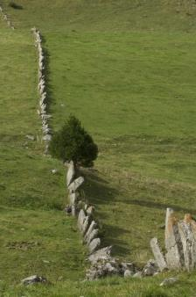
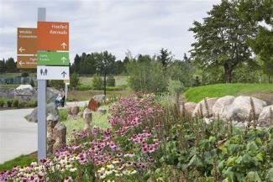
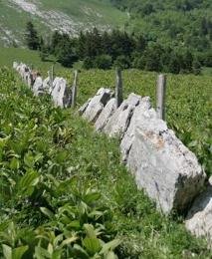
ENTREE NORD
Améliorer la perception concernant le délaissé de l’ancienne voirie :
Meilleure intégration des CSE et dispositif permettant de ralentir la circulation –cf effet de la banderole
Mise en valeur de la croix
Reconstitution de murets pierres sèches
-gestion des panneaux publicitaires →création d’un support unique dans le cadre du fleurissement? Voir avec la charte du PNR.
.
In « Cahier de préconisations à l’usage des élus du Parc Naturel Régional du Massif des Bauges »
REPONSES
Fil rouge fleurissement – massifs de vivaces structurés

Slide 10
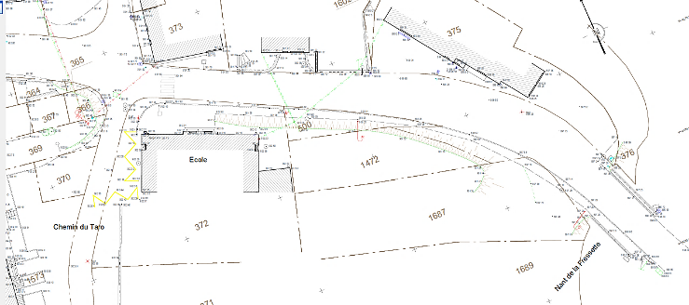
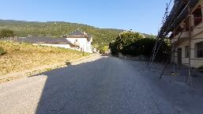
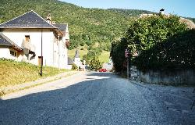
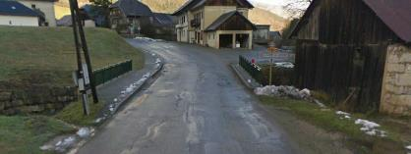
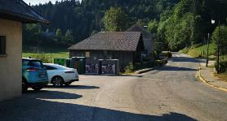
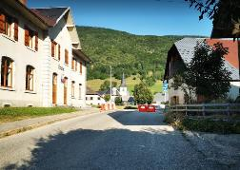
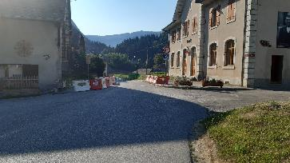
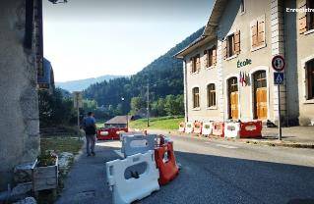
ENTREE SECTEUR ECOLE
4
3
2
3
1
Marquer l’entrée vers le bourg . Proposition de marquage au sol
Conteneurs déplacés
Préconisations observations
2
1
Aménagement des abords de l’école .
Ralentir les véhicules
4
Perception en contre-bas en arrivant au niveau de l’écluse . La manque de visibilité de la voirie permet un ralentissement

Slide 11
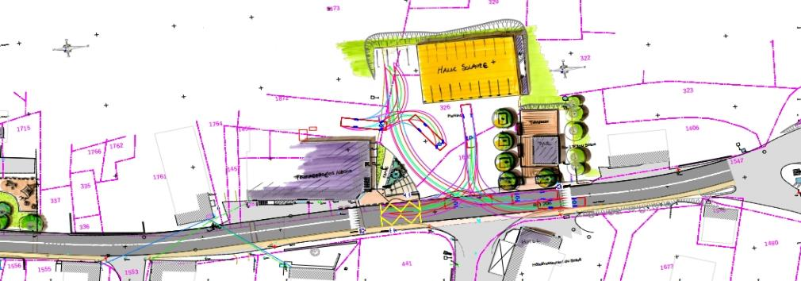
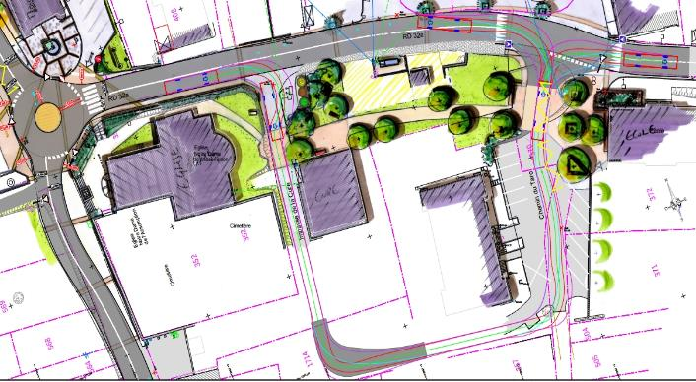
CENTRE BOURG
Préconisations observations
ESQUISSE

Slide 12
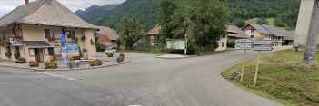
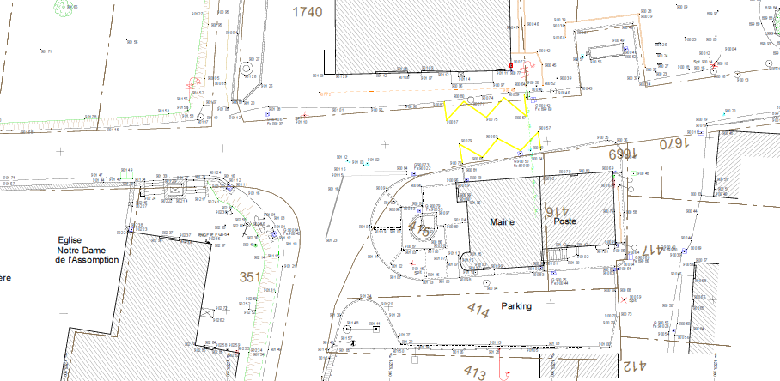
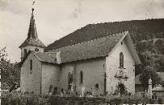
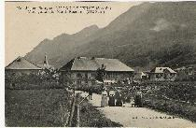
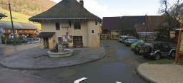
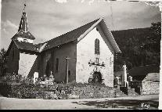
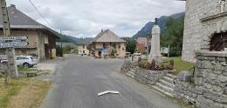
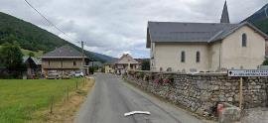
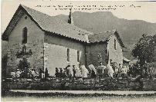
SECTEUR MAIRIE-EGLISE
Photos anciennes
Préconisations observations
Aménager et sécuriser le carrefour
Donner la compréhension de l’accès station
Limiter la vitesse
Sécuriser les traversées piétonnes
Perception piétonne et non voirie
Mettre en valeur l’église et la mairie . Les lier . Accès à l’église
Créer une placette d’ensemble

Slide 13
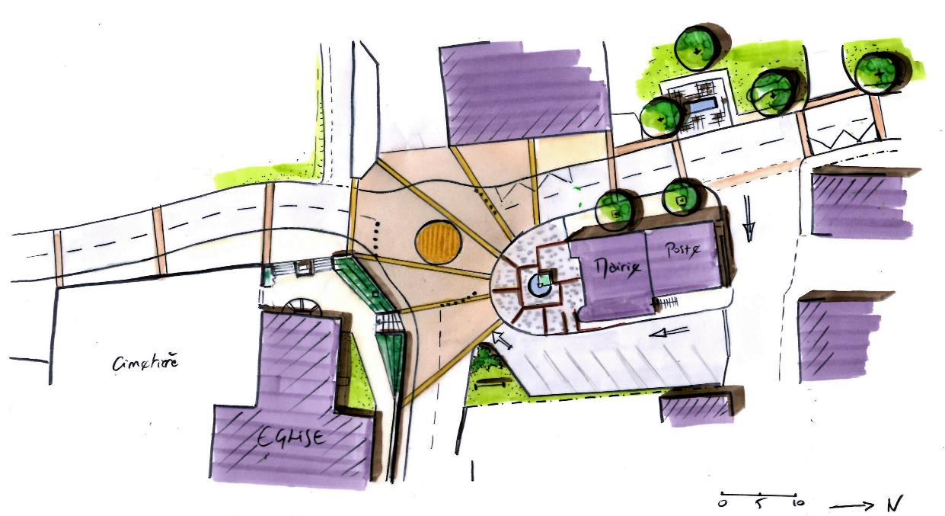
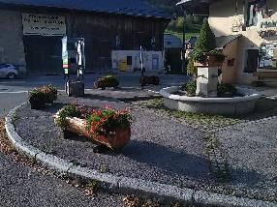
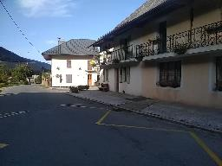
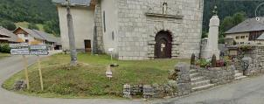
SECTEUR MAIRIE-EGLISE
Préconisations ESQUISSE

Slide 14
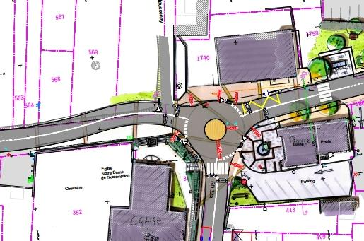
SECTEUR MAIRIE-EGLISE
Préconisations ESQUISSE

Slide 15
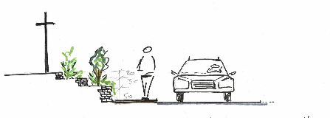
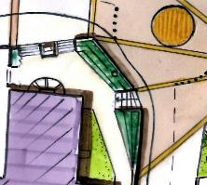
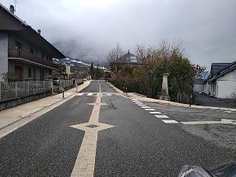
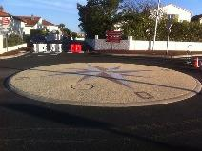
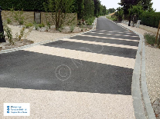
SECTEUR MAIRIE-EGLISE
A’
A
Atténuation du talus par création de niveaux de plantations . Muret en pierres levées . Base pierre ou béton pour protéger du chasse-neige.
Eviter la mise en place d’un garde corps
Permettre la plantation de végétaux vivaces et arbustes
→fleurissement ++
Création marquage dans carrefour
→augmenter la perception de centre bourg
→diminuer l’aspect routier
Préconisations observations
Trame résine pavée giratoire franchissable
Fil rouge fleurissement – massifs de vivaces structurés
Résine marquage

Slide 16
SECTEUR Eglise / ECOLE
Préconisations observations

Slide 17
SECTEUR cimetière
Voir la question du stationnement près du cimetière
ACCES CAR

Slide 18
Préconisations observations
ESQUISSE

Slide 19
Molocks
Préconisations observations
Monument aux morts déplacé
CAR
ESQUISSE

Slide 20
SECTEUR ECOLE
Préconisations observations
Voirie
Pas de limite visible entre privé et public. Eléments provisoire (de fortune )
Supprimer l’effet de grand espace sans compréhension de l’espace dédié à la voirie ..Incite à la vitesse.

Slide 21
SECTEUR ECOLE
Gradines et pas japonais pierre
Séparation des espaces publics/privés/voiries :
Bacs amovibles plantés (alternance été/hiver)- possibilité de planter devant l’entrée historique de l’école
Bornes pierres non amovibles- limites parcellaires fixes
Reconstitution de murets de pierres sèches
→fleurissement ++
Création marquage dans carrefour et sur chicane
→augmenter la perception de place de l’école
→diminuer l’aspect routier et les vitesses
Aménagement de l’espace public
bancs bois
murets sièges
Dissimulation CSE : murets pierres sèches
Trames Pavés granit
Bancs espaces publics-
Résine marquage
IMAGES DE REFERENCES
Bornes pierre naturelles (SETP)
Trame résine pavée ilots central- chicane
Pots texturés amovibles – saison été

Slide 22
SECTEUR JARDIN PUBLIC
Préconisations observations
Continuité piétonne le long de la mairie
Aménager une traversée piétonne pour accéder à l’espace vert
Seul espace vert public à valoriser
Valeur patrimoniale du bassin . A déconnecter de la route et en faire in lieu de rencontre .

Slide 23
SECTEUR JARDIN PUBLIC
Préconisations
Créer une entité homogène sur les 2 parties
Attention aux accès futurs, en voiture, à la maison de la forge

Slide 24
SECTEUR JARDIN PUBLIC
Images de référence-
Ganivelles de protection
Massifs de vivaces colorés toutes saisons
Massifs de vivaces structurés en pleine terre
IMAGES DE REFERENCES
Pots texturés amovibles – saison été
Fruitiers et petits fruits
Fil rouge fleurissement – massifs de vivaces structurés
Aires de jeux « naturelles »
Bancs espaces publics-

Slide 25
PRECONISATIONS

Slide 26
SECTEUR FRUITIERE-HOTEL-TABAC CAFE PRESSE
Besoins exprimés
Projet avec le SDES panneaux photovoltaïques
Hall de 440 m2 avec 16 m de large minimum .
Branchement des 70 kVA du solaire
Bien définir les fonctions de la hall
Création de stationnement . Définir les matériaux, les accès , la durée , parking relais . Lieu de manifestations
Stationnement de cars . Manœuvre véhicules pour la fruitière
Besoins en raccordement eau/électricité. Toilettes
Les attentes des professionnels. Terrasse café . Accès livraisons….
Poubelles?
Attention au déneigement . Végétaliser si possible
Accès PMR . Quai pour navette
.
Préconisations observations

Slide 27
SECTEUR FRUITIERE-HOTEL-TABAC CAFE PRESSE
Réunion du 15 11 22
Ok pour plateau surélevé
Arrêts de navettes
Ok pour la halle de 16 x 25 m
En dehors , prévoir le stationnement minute ou limité
Pour la fruitière et le bar
Les cars touristiques entreront en marche arrière sur la place et iront stationner le long de la hall, en fond de parking
Manœuvres des véhicules de la fruitière
Stationnement vélos/motos
Prévoir un espace convivial près du bar
Prise en compte des contraintes de déneigement
Arbres d’ombrage pour la terrasse et pour assises, en dehors des manœuvres . Possibilité de stationner minute entre les arbres
Assurer l’accès PMR
Possibilité d’utiliser la parcelle (en pente) 1873
Préconisations

Slide 28
SECTEUR FRUITIERE-HOTEL-TABAC CAFE PRESSE
Préconisations observations
ORGANIGRAMME

Slide 29
SECTEUR FRUITIERE-HOTEL-TABAC CAFE PRESSE
Pots texturés amovibles – saison été
Voiries enrobées et parking végétalisés sur dalle
Préconisations
parking sur dalles + gravillons
Bancs espaces publics-
parking sur dalles +pavés (pmr)

Slide 30
ESQUISSE AMENAGEMENT DU CENTRE BOURG
Définir les secteurs pour le chiffrage
Définir ce que comprend le chiffrage sommaire
Définir les besoins pour la demande de subvention
30

